Slide 1
鲜花商店

Slide 2
训练的技能点
面向对象程序设计的思想
使用Java集合存储和传输数据
数据库的设计
使用SQlite操作数据库
使用SQlite存储数据
DAO模式的应用

Slide 3



生活中的分层
补充技能点——三层架构6-1
生活中的分层
服务员
厨师
采购员
各司其职，各尽其责

Slide 4


补充技能点——三层架构6-2
软件系统的三层架构
用户请求
表示层(UI)
业务逻辑层(BI)
返回数据
数据访问层(DAO)
Notes:
教学指导：
采购员：负责采购原材料，在程序中的原材料相当于数据库中的数据，直接读取数据的就是数据访问层，即DAO层
厨师：负责根据用户的需求加工原材料，烹制菜肴，在程序中相当于处理逻辑，对数据库访问层获取的数据进行相应 的处理，将结果反馈到表示层
服务员：负责与用户交互，接收用户所点的菜单和上菜。在程序中相当于表示层，用来接收用户请求以及返回数据。

Slide 5


补充技能点——三层架构6-3
分层原则——封装性原则
每个层次向外公开接口，但是隐藏内部细节
钥匙开锁，只知道锁提供的接口，但不知道锁的内部细节

Slide 6

补充技能点——三层架构6-4
分层原则——顺序访问原则
下一层为上一层服务，但不使用上层的服务
盖楼时需要先打地基，地基为上层建筑服务，但不使用上层的服务

Slide 7
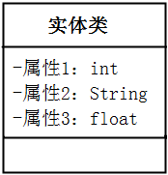
补充技能点——三层架构6-5
分层结构中，不同层之间通过实体类传输数据
业务逻辑层
数据访问层

Slide 8
补充技能点——三层架构6-6
分层的特点
每一层都有自己的职责
上一层不用关心下一层的实现细节，上一层通过下一层提供的对外接口来使用其功能
上一层调用下一层的功能，下一层不能调用上一层功能
分层开发的优势
代码复用
分离开发人员的关注
无损替换
降低了系统间的依赖

Slide 9
任务描述
系统概述
在鲜花商店里，鲜花顾客可以出卖、购买鲜花
每一笔买入、卖出的业务，店家都会记录在账
商店可以根据需求自己培育鲜花品种
系统角色
鲜花、顾客、鲜花商店、账目
提交结果
创建数据库表的脚本文件、系统类图、程序代码

Slide 10
问题分析1：整体开发思路
系统开发步骤
明确需求
设计数据库
设计技术框架
Java技术
三层架构
编码顺序
测试
1
2
3
4
系统启动
登录功能
鲜花顾客操作
鲜花商店操作

Slide 11
问题分析2：界面交互设计
界面交互设计的原则
统一性原则
界面风格统一
用相同方式展现相同类型的数据，如：日期类型
交互风格统一
用相同方式完成相同类型的操作，如：录入日期
美观性原则
界面美观大方
易用性原则
操作方式自然、易理解

Slide 12
难点分析1：设计数据库表结构
根据业务确定表的名称
根据业务确定表的具体字段
如何区分一个鲜花是否被卖出
如何定义一个鲜花的所属商店
如何确定一个鲜花是属于哪个顾客的
注意主键和外键的设计，建立表之间关联关系

Slide 13
难点分析2：使用类图设计系统
采用三层架构搭建系统框架
数据访问层、业务逻辑层、表示层
采用数据访问层采用DAO模式设计和开发
设计步骤
第一步：根据数据库表创建实体类
第二步：创建DAO接口和实现类
第三步：创建业务接口和实现类
第四步：优化业务接口设计
第五步：根据分析结果，给出伪代码，完成设计

Slide 14

项目准备：设计并创建数据库表3-1
数据库表
鲜花表flower
鲜花顾客表flowerowner
鲜花商店表flowerstore
账目表account
具体字段根据业务进行确定
注意
!
主键和外键的设计，建立表之间关联关系

Slide 15
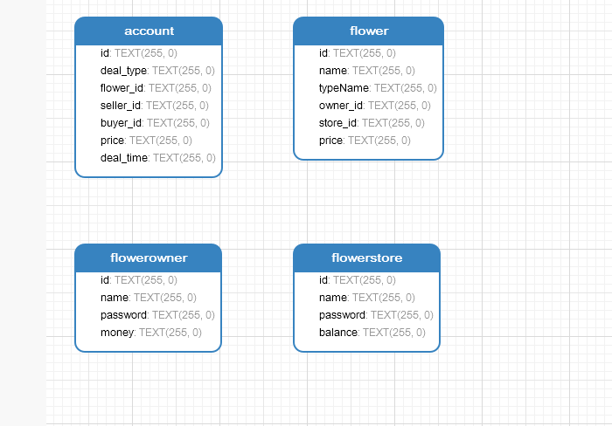
项目准备：设计并创建数据库表3-2

Slide 16
项目准备：设计并创建数据库表3-3
鲜花表
账目表
鲜花顾客表
鲜花商店表
字段名 | 字段类型 | 长度 | 备注
id | TEXT | 255 | 鲜花id
name | TEXT | 255 | 鲜花名
type_name | TEXT | 255 | 鲜花类型
owner_id | TEXT | 255 | 鲜花顾客id
store_id | TEXT | 255 | 鲜花所属商店id
price | TEXT | 255 | 鲜花单价

Slide 17
项目准备：设计并创建数据库表3-3
鲜花表
账目表
鲜花顾客表
鲜花商店表
字段名 | 字段类型 | 长度 | 备注
id | TEXT | 255 | 鲜花顾客id
name | TEXT | 255 | 鲜花顾客名
password | TEXT | 255 | 鲜花顾客密码
money | TEXT | 255 | 鲜花顾客拥有钱数

Slide 18
项目准备：设计并创建数据库表3-3
鲜花表
账目表
鲜花顾客表
鲜花商店表
字段名 | 字段类型 | 长度 | 备注
id | TEXT | 255 | 鲜花商店id
name | TEXT | 255 | 鲜花商店名字
password | TEXT | 255 | 鲜花商店密码
balance | TEXT | 255 | 鲜花商店结余

Slide 19
项目准备：设计并创建数据库表3-3
鲜花表
账目表
鲜花顾客表
鲜花商店表
字段名 | 字段类型 | 长度 | 备注
id | TEXT | 255 | 账单id
deal_type | TEXT | 255 | 交易类型，1：商店卖给鲜花顾客 2：鲜花顾客卖给商店
flower_id | TEXT | 255 | 鲜花id
seller_id | TEXT | 255 | 买家id
buyer_id | TEXT | 255 | 卖家id
price | TEXT | 255 | 交易价格
deal_time | TEXT | 255 | 交易时间

Slide 20
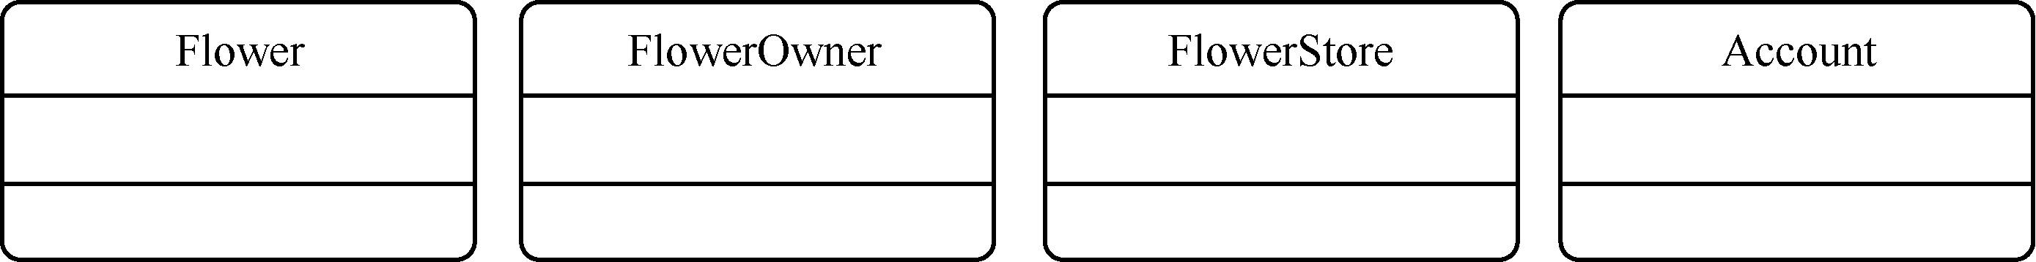
项目准备：搭建系统三层架构5-1
第一步：根据数据库表创建实体类
实体类一般和数据库表对应，实体类的属性对应于表的字段
为四个数据库表分别创建实体类，实现数据库数据在各个层次的传输
四个实体类的名称可以定义为flower、flowerOwner、flowerStore、Account

Slide 21
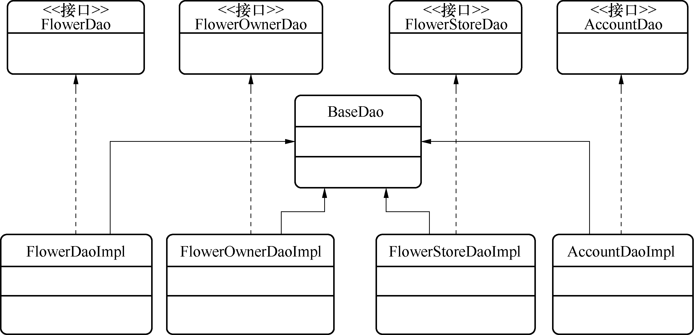
项目准备：完成接口设计5-2
项目准备：搭建系统三层架构5-2
第二步：创建数据访问层DAO接口和实现类
采用面向接口编程的思想设计数据访问层，定义DAO接口和实现类
为四个数据库表分别创建DAO接口和实现类
为了重用建立和关闭数据库的代码，创建BaseDao作为四个实现类的父类

Slide 22
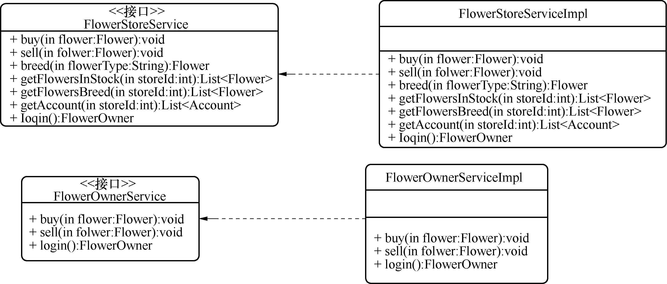
项目准备：完成接口设计5-3
项目准备：搭建系统三层架构5-3
第三步：创建业务逻辑层接口和实现类
从业务角度考虑，主要是鲜花顾客和鲜花商店业务
创建鲜花顾客和鲜花商店业务接口及实现类
在业务实现类中调用DAO接口实现相应业务

Slide 23
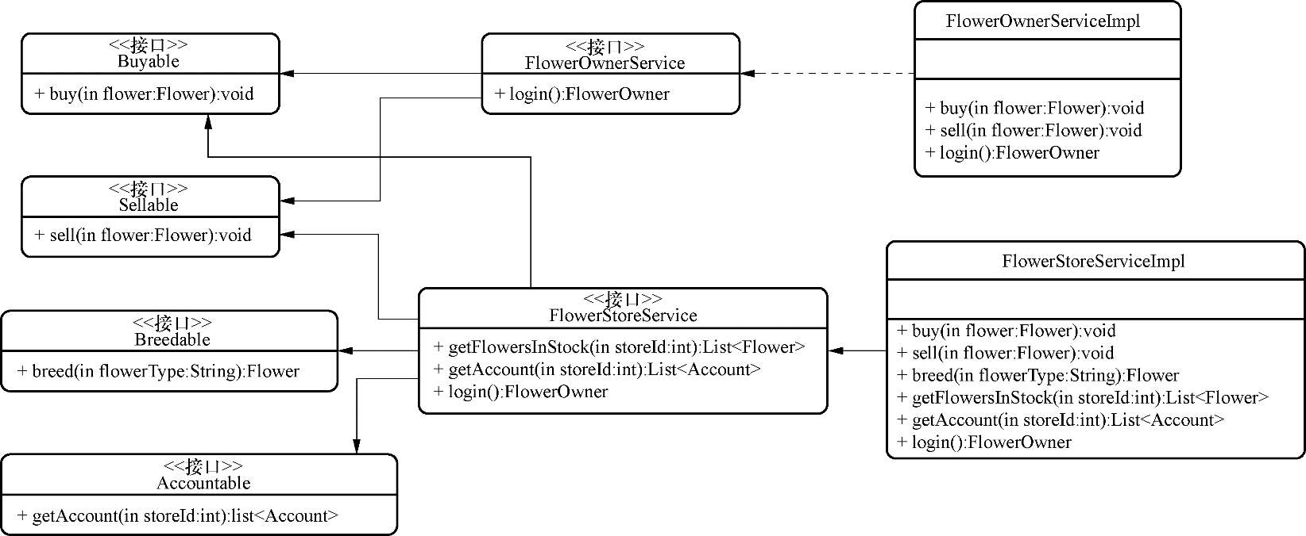
项目准备：搭建系统三层架构5-4
第四步：优化业务逻辑层接口设计
按照“单一职能原则” 对业务接口定义进行优化
抽取出Buyable、Sellable、Breedable、Accountable等接口
flowerOwnerService、flowerStoreService接口根据自身功能继承其中的一个或多个接口

Slide 24
项目准备：完成接口设计5-5
项目准备：搭建系统三层架构5-5
第五步：创建表示层实现与用户交互
系统的主流程菜单
提示用户输入数据
系统反馈的信息或数据

Slide 25
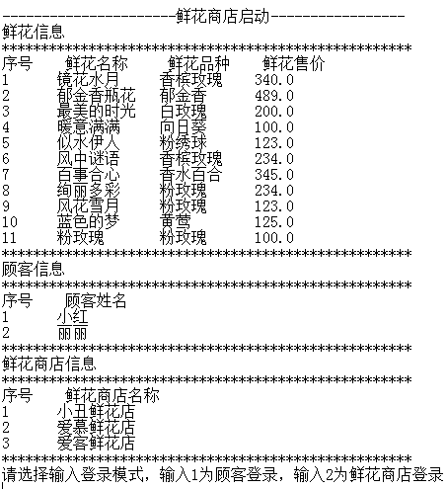

用例1：系统启动3-1
指导
需求说明
在系统启动时，显示所有的鲜花信息、鲜花顾客信息、鲜花商店信息
系统启动后，提示选择登录模式

Slide 26


用例1：系统启动3-2
分析
DAO代码
flowerDao：getAllflower() 查询所有鲜花信息
flowerOwnerDao：getAllOwner() 查询所有鲜花顾客信息
flowerStoreDao：getAllStore() 查询所有鲜花商店信息
测试类
startflowerShop()：获取相关信息并输出,提示选择登录模式
main()：调用startflowerShop()，启动程序
使用JDBC访问MySQL数据库
获取相关信息并遍历输出
提示
Notes:
教学指导：
技术顾问在35分钟内的合理时间点（如15分钟左右）需要巡视学员完成情况，监控和把握进度，结合实际，督促学员在相应时间内完成任务

Slide 27

用例1：系统启动3-3
功能测试
正确显示所有鲜花信息
正确显示所有顾客和商店信息
提示选择登录模式

Slide 28
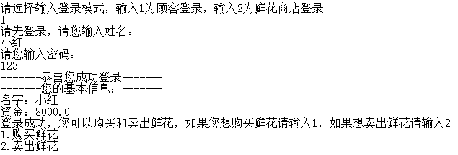
用例2：鲜花顾客登录3-1
指导
需求说明
输入用户名和密码，判断登录是否成功
如果成功，输出顾客基本信息并提示选择相应操作
如果登录失败，提示确认用户名和密码后重新输入

Slide 29
用例2：鲜花顾客登录3-2
分析
DAO代码
flowerOwnerDao：selectOwner() 根据查询条件查询鲜花顾客信息
Service代码
flowerOwnerService：login() 鲜花顾客登录
测试类
ownerLogin() ：鲜花顾客登录
startflowerShop()：如果选择顾客登录，调用ownerLogin()
main()：调用startflowerShop()，启动程序

Slide 30
用例2：鲜花顾客登录3-3
功能测试
鲜花顾客登录成功
鲜花顾客登录失败
Notes:
教学指导：根据学员的完成情况，演示本用例正确效果，强调关键代码

Slide 31
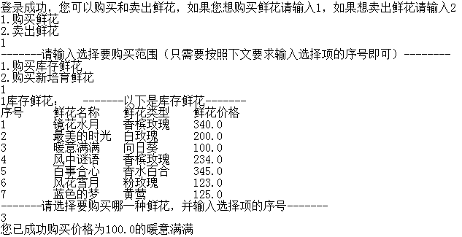
用例3：鲜花顾客购买库存鲜花3-1
指导
需求说明
顾客成功登录后，可选择购买库存鲜花
显示所有库存鲜花列表供顾客选择
输入鲜花编号完成购买
购买成功将显示提示信息

Slide 32
用例3：鲜花顾客购买库存鲜花3-2
分析
DAO代码
Service代码
查询所有库存鲜花
根据顾客选择实现购买
测试类
ownerBuy()：鲜花顾客购买鲜花
ownerLogin() ：如果顾客购买鲜花，调用ownerBuy()
根据顾客选择实现购买
更新鲜花信息：指定ownerid
更新鲜花顾客信息：减少钱数
更新鲜花商店信息：增加钱数
更新账目信息：添加新账目
提示
Notes:
教学指导：
技术顾问在35分钟内的合理时间点（如15分钟左右）需要巡视学员完成情况，监控和把握进度，结合实际，督促学员在相应时间内完成任务

Slide 33
用例3：鲜花顾客购买库存鲜花3-3
功能测试
显示所有库存鲜花
根据顾客选择实现购买
Notes:
教学指导：根据学员的完成情况，演示本用例正确效果，强调关键代码

Slide 34
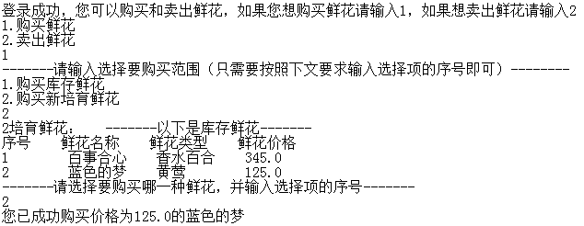
用例4：鲜花顾客购买新培育鲜花3-1
指导
需求说明
顾客成功登录后，可选择购买新培育鲜花
显示所有新培育鲜花列表供顾客选择
输入鲜花编号完成购买
购买成功将显示提示信息

Slide 35
用例4：鲜花顾客购买新培育鲜花3-2
分析
实现步骤与购买库存鲜花相同
购买库存鲜花和新培育鲜花属于两种不同的业务，在业务接口和实现类中应该定义不同的方法
重用数据访问层代码

Slide 36
用例4：鲜花顾客购买新培育鲜花3-3
功能测试
显示所有新培育鲜花
根据顾客选择实现购买
Notes:
教学指导：根据学员的完成情况，演示本用例正确效果，强调关键代码

Slide 37
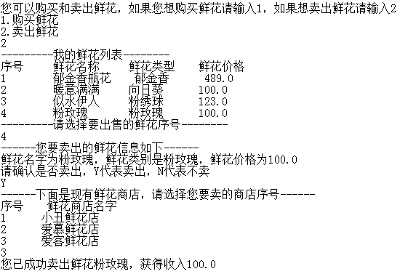
用例5：鲜花顾客卖出鲜花给商店3-1
指导
需求说明
显示顾客的鲜花列表
选择要卖出的鲜花序号
确认卖出鲜花
显示鲜花商店列表
选择买家序号完成交易
交易成功将显示提示信息

Slide 38
用例5：鲜花顾客卖出鲜花给商店3-2
分析
DAO代码
Service代码
获得指定ID的鲜花顾客的所有鲜花信息
鲜花顾客向鲜花商店卖出自己鲜花
测试类
ownerSell()：鲜花顾客卖出鲜花
ownerLogin() ：如果顾客卖出鲜花，调用ownerSell()
根据顾客选择实现购买
更新鲜花信息：删除ownerid
更新鲜花顾客信息：增加钱数
更新鲜花商店信息：减少钱数
更新账目信息：添加新账目
提示

Slide 39
用例5：鲜花顾客卖出鲜花给商店3-3
功能测试
显示顾客的鲜花列表、所有鲜花商店列表
完成卖出交易，显示成功信息
Notes:
教学指导：根据学员的完成情况，演示本用例正确效果，强调关键代码

Slide 40
技能总结
主要技能点
数据库设计
使用类图设计系统
使用JDBC操作数据库
使用MySQL存储数据
DAO层的应用
项目流程
需求→设计→开发→测试
设计：数据库设计、技术框架设计、交互设计

